Slide 1
«Нытва литературная»
Ни поэзия, ни литература не существуют сами по себе: они вырастают на одной
почве и могут быть поняты
только в связи со своей
родной страной.
Академик Д. С. Лихачев
Социальный проект 10 «А» класса
2016 год

Slide 2
Задачи:
Организовать литературную гостиную для учащихся 9-10 классов МАОУ Гимназия. Оформить выставку книг писателей края;
Заснять фильм о встрече писателей со школьниками;
Разработать цикл бесед по творчеству писателей города для проведения классных часов в классах гимназии;
Стать участниками литературного клуба «Родники»;
Подготовить исследовательскую работу «Нытва литературная»;
Начать сбор материала по оформлению экспозиции музейного типа по литературному краеведению в Гимназии

Slide 3
Этапы работы:
Октябрь: Обобщение материала за прошедшие годы. Встречи с писателями. Встреча и поздравление писателей с Днем мудрого человека. Организация встреч с писателями в «Родниках».
Ноябрь: Разработка цикла бесед по творчеству писателей города.
Декабрь: Оформление исследовательской работы по литературному краеведению, участие в конкурсах.
Январь: Участие в литературной гостиной «Родников». Сбор материала для оформления экспозиции по литературному краеведению.
Февраль: Встреча с писателями края в д. Постаноги.
Март: Организация выставки книг писателей города, района и края.
Апрель: Организация литературной гостиной для учащихся 9-10 классов.
Создание фильма по материалам встречи с писателями.

Slide 4
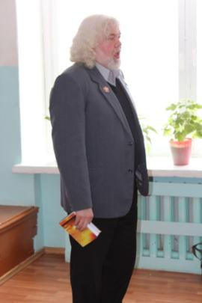
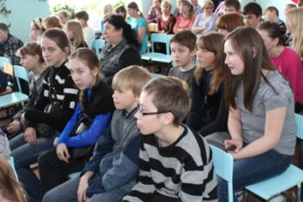
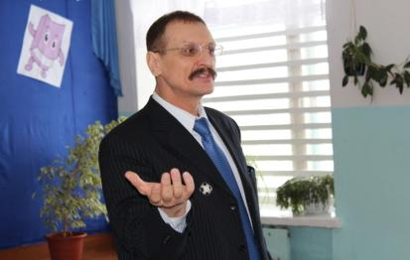
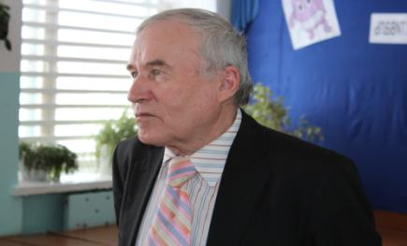
2010год

Slide 5
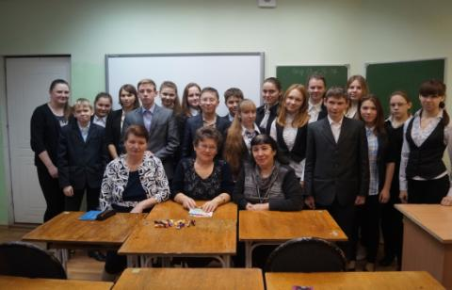
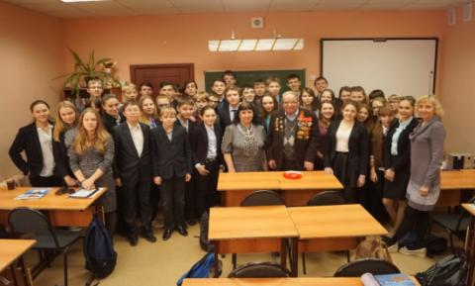
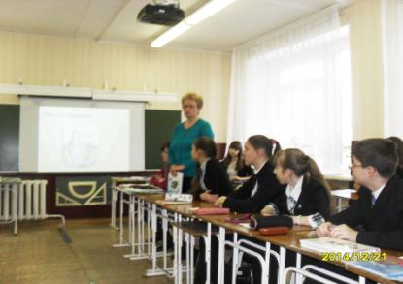
Классные часы с писателями города

Slide 6
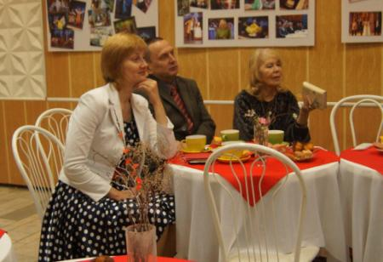
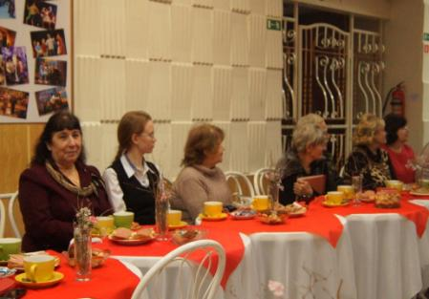
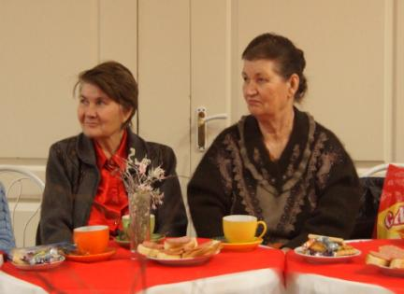
встреча в «Родниках»

Slide 7
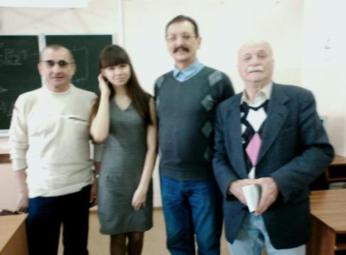
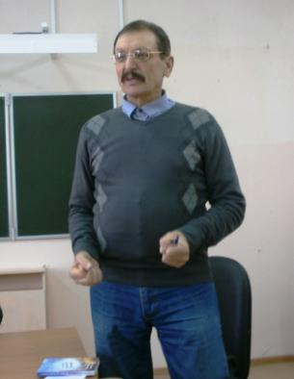
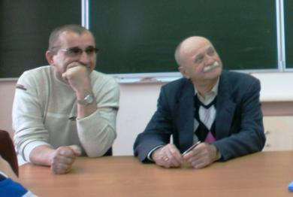
20 февраля 2016

Slide 8
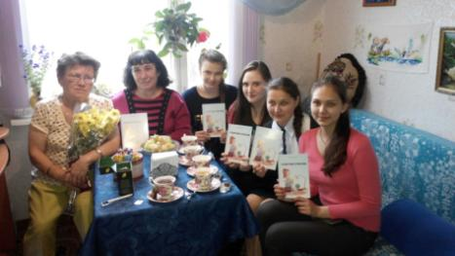
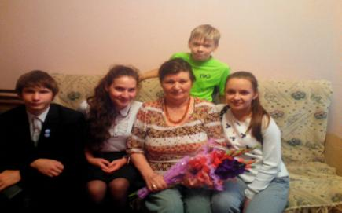
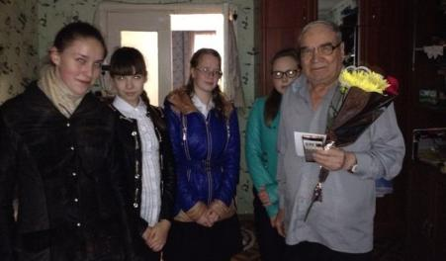
Участники проекта – весь класс

Slide 9
«Продукт» проекта:
Оформление материалов по теме в исследовательской работе «Нытва литературная». Участие в конкурсах (1м, 1м, 2м);
Организация встречи с писателями города для учащихся 9-10 классов. Фильм по итогам встречи;
Выставка книг писателей города и края;
Подготовка материала к оформлению экспозиции «Нытва литературная»;

Slide 10
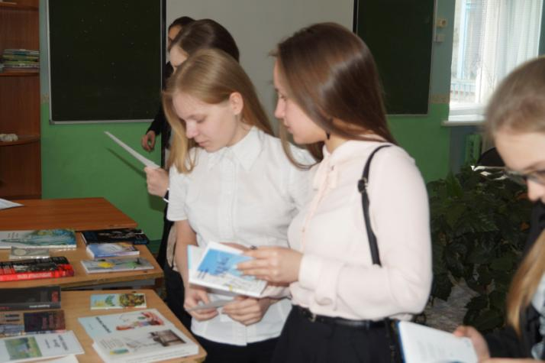
Организация выставки книг писателей города, района и края

Slide 11
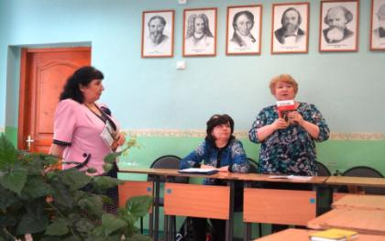
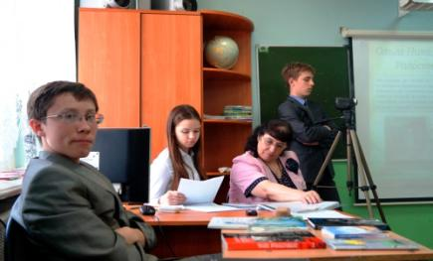
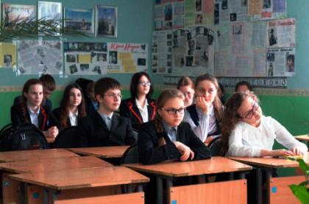
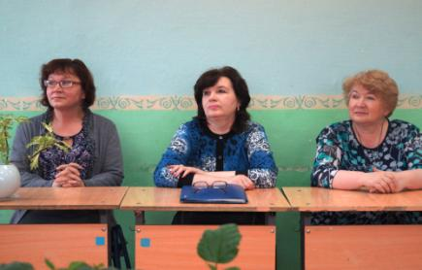
Организация
литературной гостиной для
творческой молодежи 9-10 классов

Slide 12
Смета проекта
Приобретение букетов к поздравлению писателей города с Днем мудрого человека − 150р. х3 = 450р., шоколад − 45р. х3 = 135р.
Бумага − 240р. х1 = 240р.
Цв. фотопечать − 300р.
Файлы − 2р. х60 = 120р.
Приобретение кондитерских изделий при участии в литературной гостиной «Родников» − 100р. х2 = 200р.
Участие в межтерриториальном конкурсе исследовательских работ
г. Очер − 170р.
Приобретение книги Пермского писателя − 100р. (2016 г)
Пригласительные билеты − 45р.
Итого: 1955 рублей. (870 руб. – кл. деньги, 1085 руб. - средства кл. рук. и ответственного за соц. практику.)

Slide 13
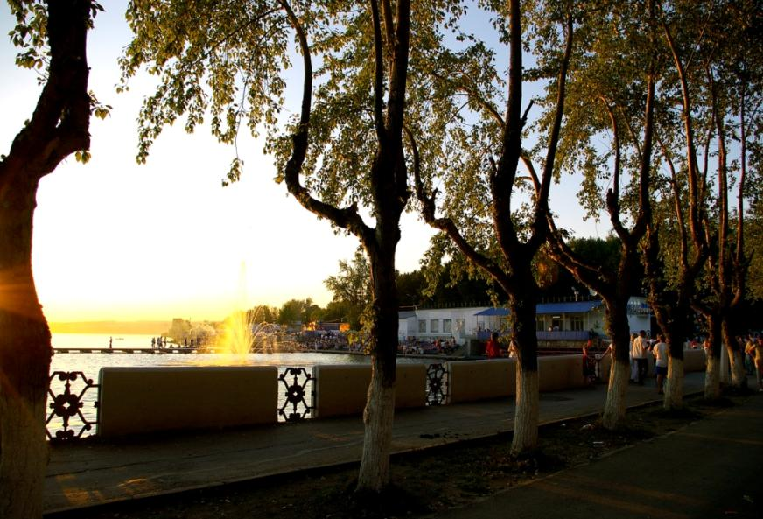
Спасибо за внимание!

